Slide 1

n-kūnų gravitacinės sąveikos simuliacija
VILNIAUS ŽIRMŪNŲ GIMNAZIJA
Mantas Armalys IIa
Mokytojas – Irmantas Adomaitis
2023 M.

Slide 2
Klasėje diskutuojant apie dangaus kūnų judėjimą kilo idėja:
Sukurti simuliaciją n-kūnų gravitacinei sąveikai stebėti ir analizuoti

Slide 3
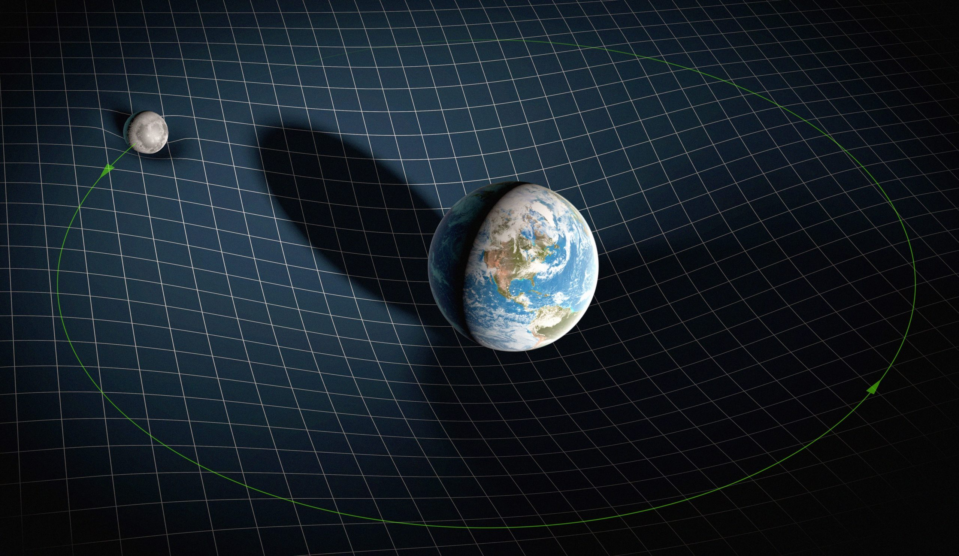
Kas yra gravitacija?
Gravitacija (lot. gravitas – sunkumas) – kūnų sąveikos rūšis, kuri veikia visus objektus turinčius masę.

Slide 4
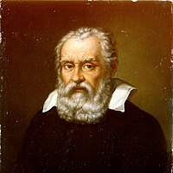
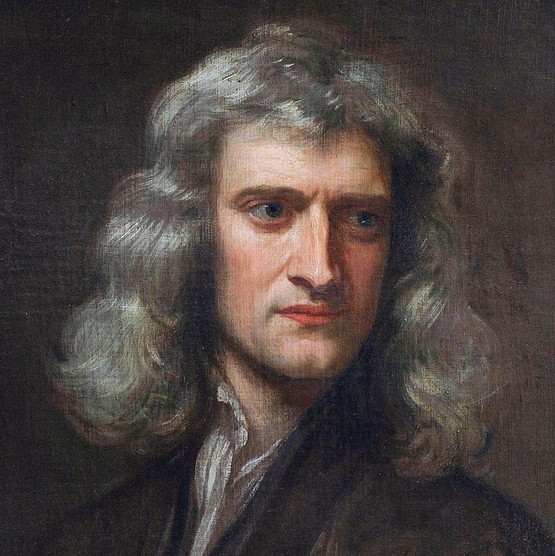
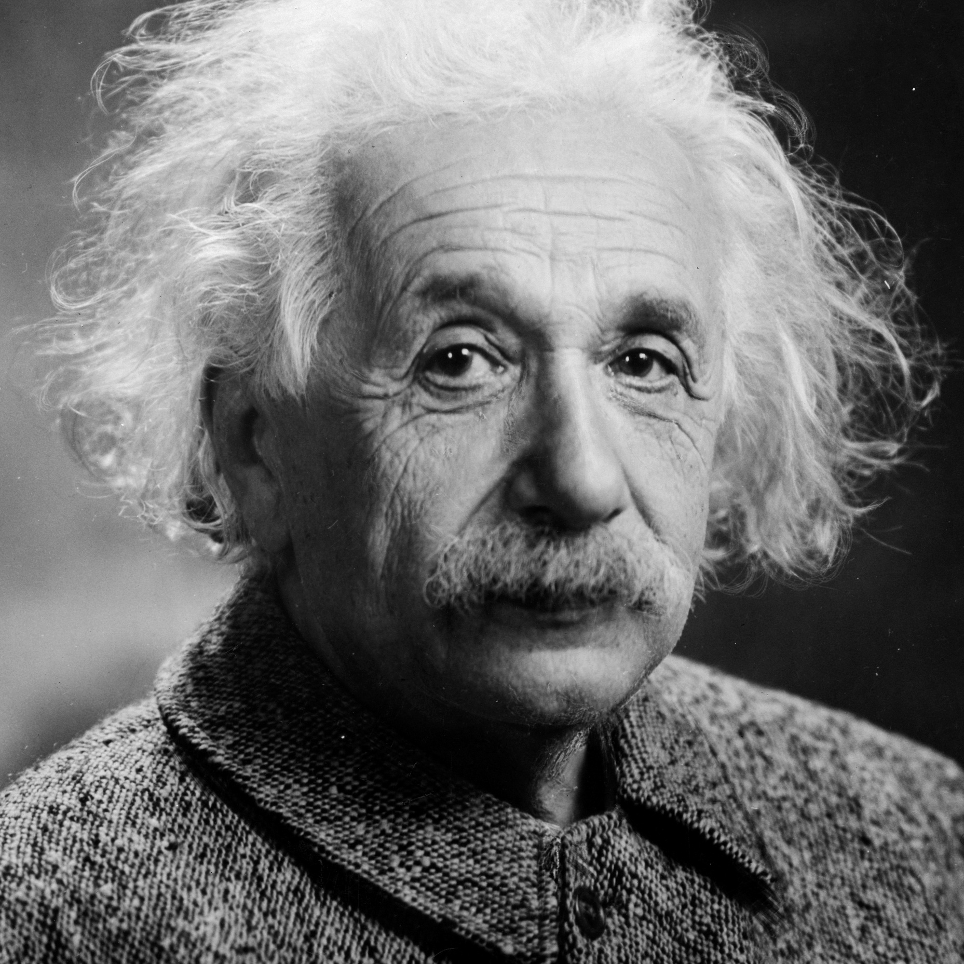
mokslininkai prisidėję prie gravitacijos tyrinėjimų
Galilėjas Galilėjus
(1564 – 1642)
Izaokas Niutonas
(1643 – 1727)
Albertas Einšteinas
(1879 – 1955)

Slide 5
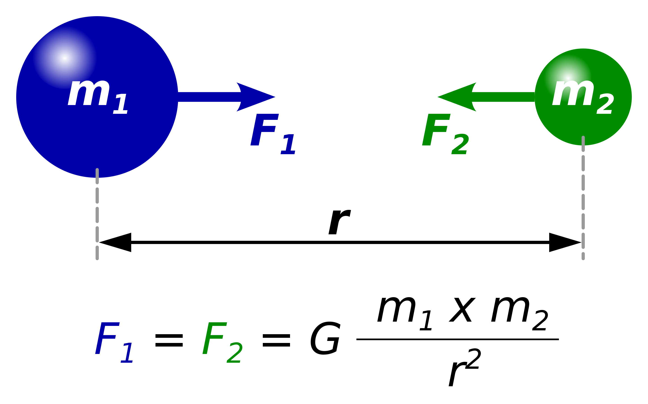
Niutono gravitacijos dėsnis
Niutono gravitacijos dėsnis teigia, kad tarp dviejų kūnų susidariusi gravitacinė jėga yra tiesiogiai proporcinga jų masėms ir atvirkščiai proporcinga jų atstumo nuo vienas kito kvadratui.
G – gravitacijos konstantas, m₁ – pirmojo kūno masė, m₂ – antrojo kūno masė, r – atstumas tarp kūnų

Slide 6
gravitacijos dėsnio pritaikomumas
Astronomijoje gravitacijos dėsnis naudojamas tyrinėti planetų, žvaigždžių ir galaktikų judėjimą bei dangaus kūnų formavimąsi.
Fizikoje gravitacijos dėsnis yra naudojamas tirti gravitacijos veikiamų objektų elgesį ir gravitacinę jėgą tarp dalelių.
Inžinerijoje gravitacijos dėsnis pritaikomas pastatų, tiltų ir kitų konstrukcijų projektavimui, kad būtų užtikrintas jų stabilumas ir galėtų palaikyti jų talpinamų objektų svorį.
Geologijoje gravitacijos dėsnis naudojamas tirti Žemės gravitacinį lauką ir jo poveikį objektų judėjimui Žemės paviršiuje. Jis naudojamas tyrinėti kalnų, slėnių ir kitų geologinių reiškinių formavimąsi.

Slide 7
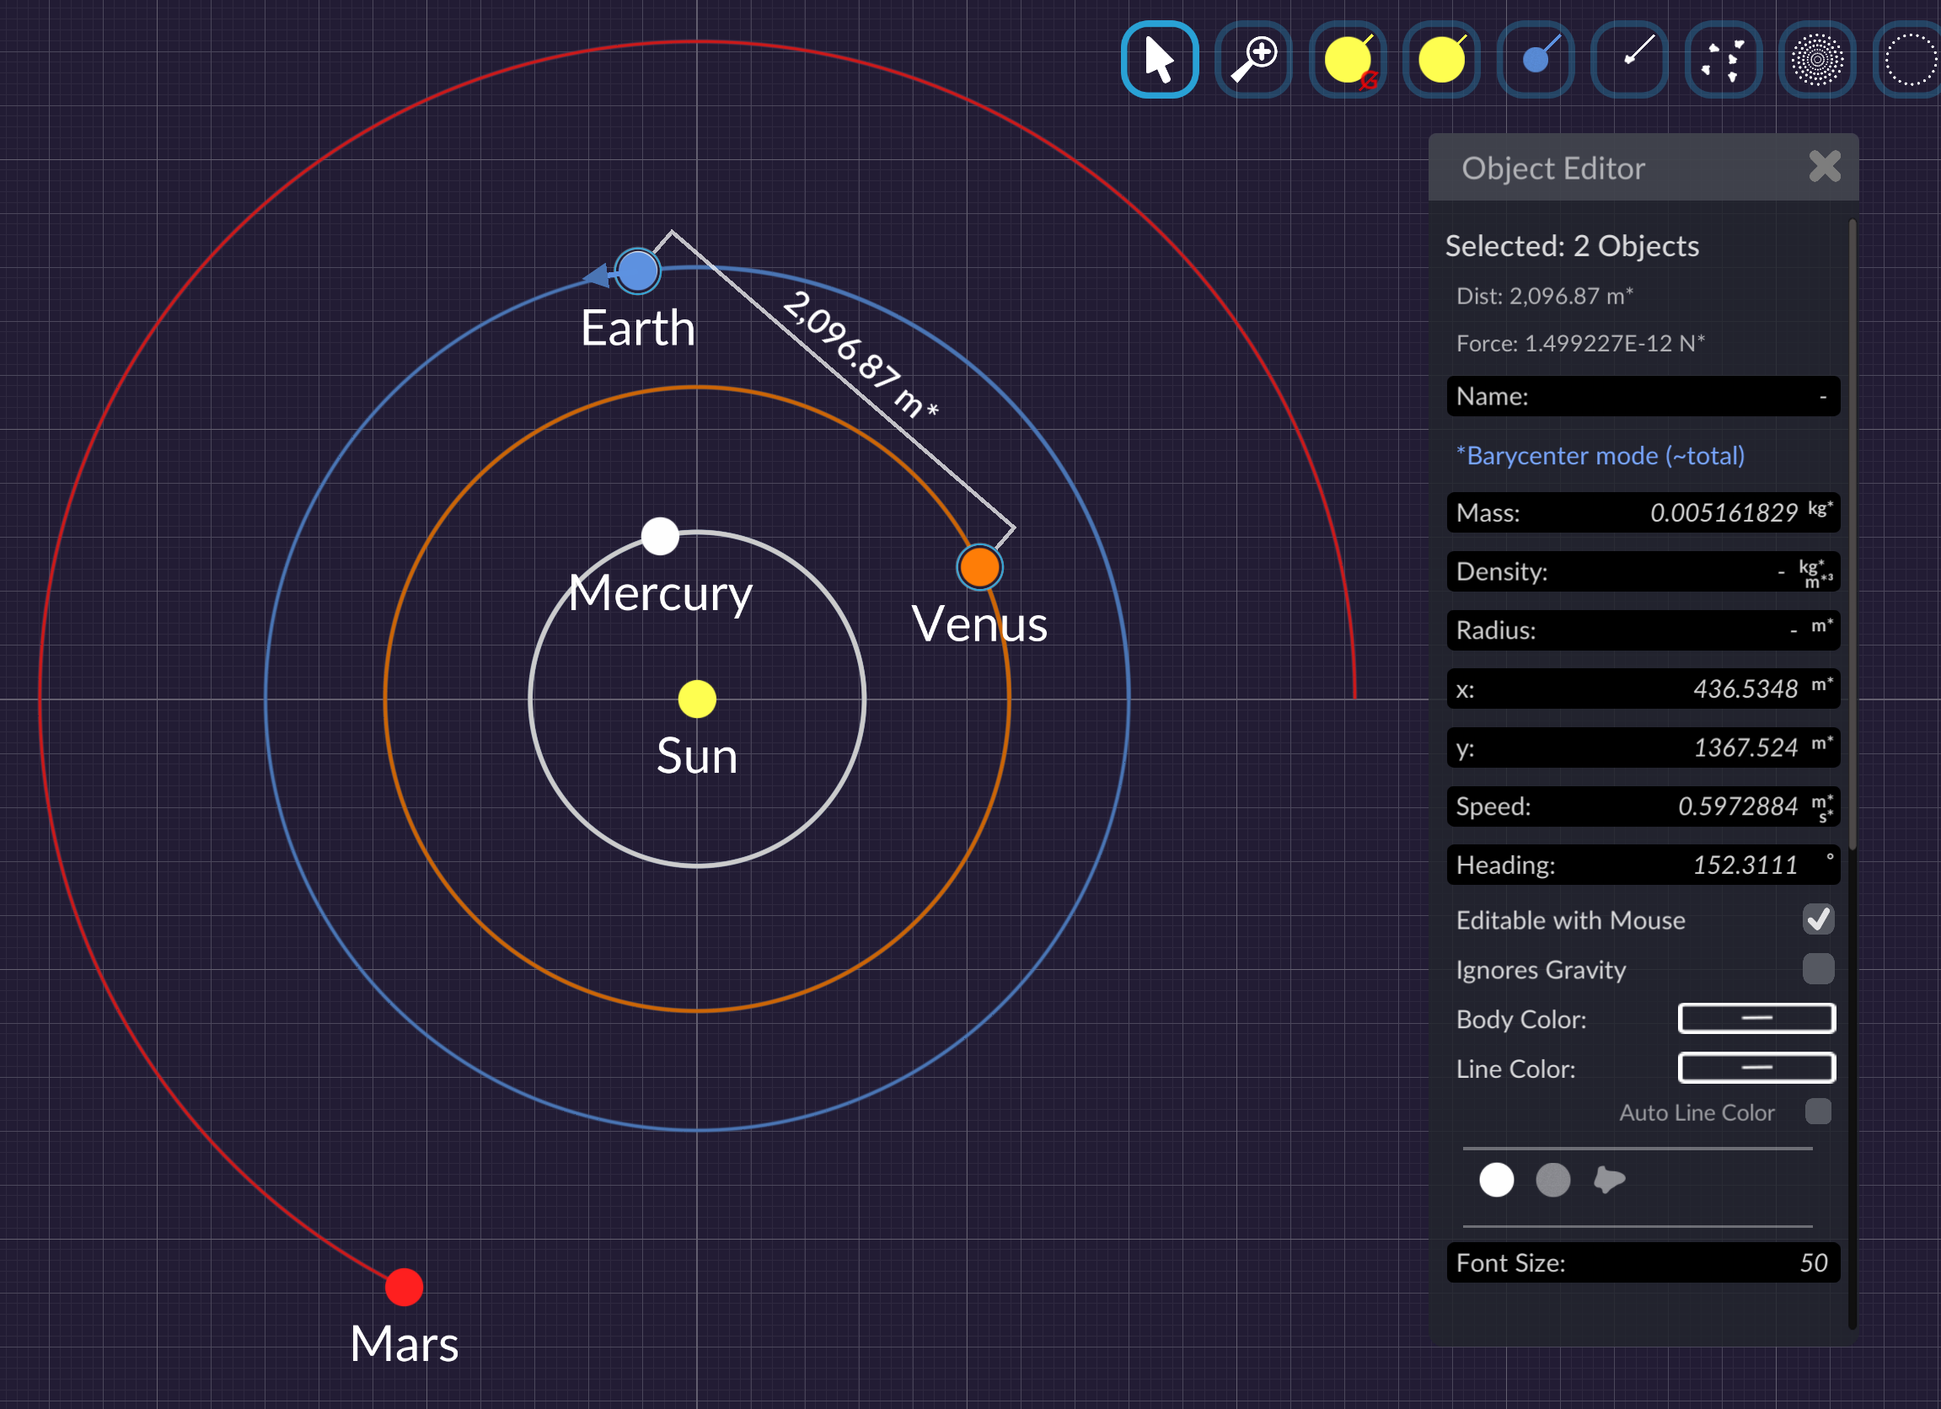
Niutono gravitacijos dėsnio taikymas programavime
Šis dėsnis gali būti pritaikytas programavime kuriant įvairias fizikos simuliacijas, kurios yra naudojamas kompiuteriniuose žaidimuose, moksliniuose tyrimuose, edukacinėse programose ir daug kur kitur.
Vaizdas iš kompiuterinio žaidimo „Gravity Simulator“

Slide 8
N-kūnų gravitacinės sąveikos simuliacijos kūrimas
Remiantis gravitacinės sąveikos dėsniu pabandžiau sukurti aplikaciją, skirtą kūnų gravitacinei sąveikai modeliuoti.
Aplikaciją galite lengvai pasiekti internetinėje svetainėje:
https://n-body-sim.vercel.app/
Toliau trumpai apžvelgsiu sukurtos aplikacijos veikimą.

Slide 9
simuliacijos veikimo principas
Mano sukurtoje simuliacijoje kiekvienas kūnas yra apskritimo formos objektas, turintis savo masę ir dydį.
Kiekviename simuliacijos kadre yra skaičiuojama sąveikaujančių kūnų trauka remiantis Niutono gravitacijos dėsniu.
Kūnų judėjimo greitis yra apribojimas, kad simuliacija veiktų stabiliai.

Slide 10
simuliacijos programos funkcijos
Galima pasirinkti kalbą – anglų arba lietuvių.
Vartotojas gali pasirinkti iš anksto sukurtų kūnų išdėstymus ir stebėti jų sąveiką.
Kiekvieno kūno trajektorija yra piešiama, kad būtų galima stebėti kūnų orbitas ir natūraliai susidariusius raštus.
Vartotojas gali pridėti naujus kūnus į simuliaciją ir nustatyti jiems norimus parametrus.
Kūnai simuliacijoje gali būti sunaikinami.
Visi pakeitimai simuliacijos parametruose matomi realiu laiku.

Slide 11
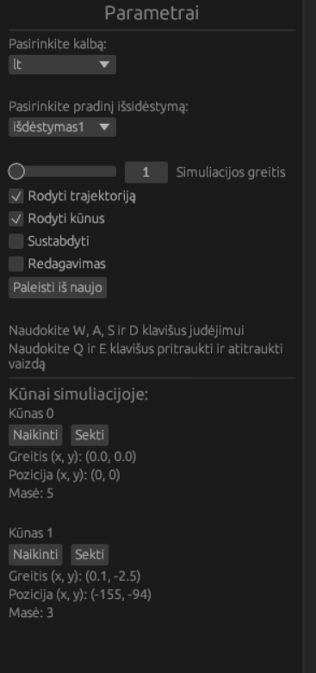
Kaip naudotis mano programa?
Kairėje tinklalapio pusėje matysite štai tokį parametrų lauką:
Šis mygtukas skirtas anglų arba lietuvių kalbos pasirinkimui
Šis mygtukas leidžia pasirinkti pradinį kūnų išdėstymą
Šis slankiklis skirtas nustatyti simuliacijos veikimo greitį
Šiais mygtukais galima įjungti ir išjungti kūnų arba jų trajektorijos rodymą
Šiuo mygtuku galima sustabdyti simuliacijos veikimą.
Šis mygtukas skirtas atidaryti redagavimo langą (redagavimo lango naudojimas kitoje skaidrėje)
Šiuo mygtuku galima iš naujo paleisti pradinį kūnų išsidėstymą.
Šioje lauko dalyje galite matyti visus simuliacijoje veikiančius kūnus ir jų informaciją.
Šie mygtukai skirti sunaikinti kūną esantį simuliacijoje arba jį sekti. Kai pelytė yra palaikoma virš šių mygtukų, simuliacijoje kūnas nusidažo raudona spalva, kad būtų galima suprasti, kurį kūną naikinsite arba seksite.

Slide 12
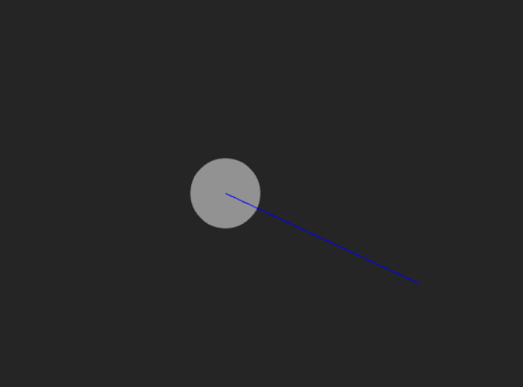
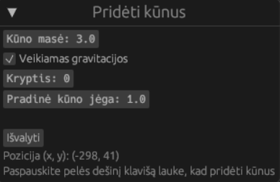
Redagavimo langas
Įjungus redagavimo langą, simuliacijos lauke po pelytės žymekliu atsiranda išankstinė naujo kūno peržiūra. Kūno dydis priklauso nuo jo masės. Mėlyna rodyklė rodo pradinę kūno judėjimo kryptį ir jos ilgis vaizduoja pradinę kūno jėgą.
Šis laukelis skirtas nustatyti kūno masę
Šis mygtukas skirtas nustatyti ar naujas kūnas bus veikiamas jėgų (jei ne, jis bus stacionarus)
Šis laukelis skirtas nustatyti naujo kūno pradinę judėjimo kryptį laipsniais
Šis laukelis skirtas nustatyti naujo kūno pradinę judėjimo jėgą
Šis mygtukas skirtas sunaikinti visus kūnus veikiančius simuliacijoje
Čia rodoma pelytės pozicija simuliacijos lauke
Nustačius norimus duomenis, kad pridėtum naują kūną reikia paspausti dešinį pelės klavišą laikant pelytę simuliacijos lauke

Slide 13
Sukurtos simuliacijos panaudojimas
Edukacinėje veikloje. Programa paprasta ir interaktyvi, todėl ši programa puikiai tinka modeliuoti įvairiausią gravitacinę sąveiką. Mokiniai gali diskutuoti, analizuoti ir kurti savo gravitacijos modelius.
Meniniai veikloje. Programoje įdomu ir paprasta eksperimentuoti su skirtingais kūnų išdėstymais ir stebėti piešiamas kūnų trajektorijas.
Rekreacinėje veikloje. Dėl paprastumo, interaktyvumo ir atpalaiduojančios veiklos, naudojant programą įdomu „žaisti“ ir išnaudoti visas simuliacijos funkcijas.

Slide 14
Keletas Vaizdų naudojant sukurtą simuliacinę programą

Slide 15
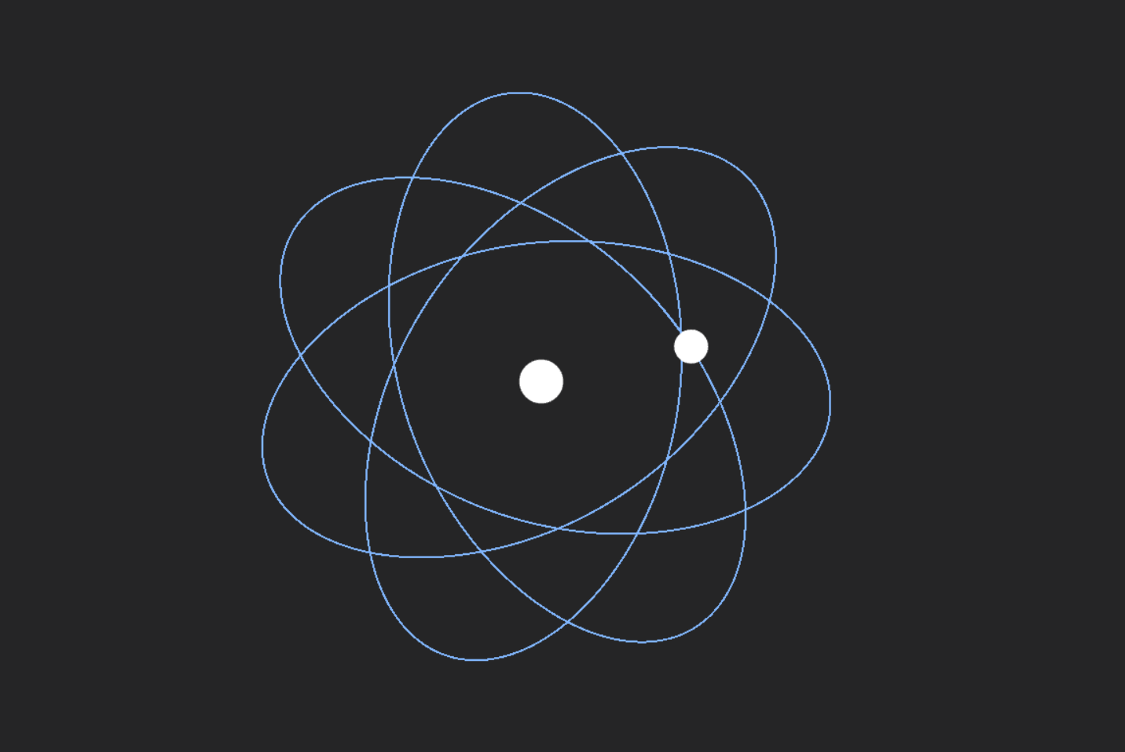

Slide 16
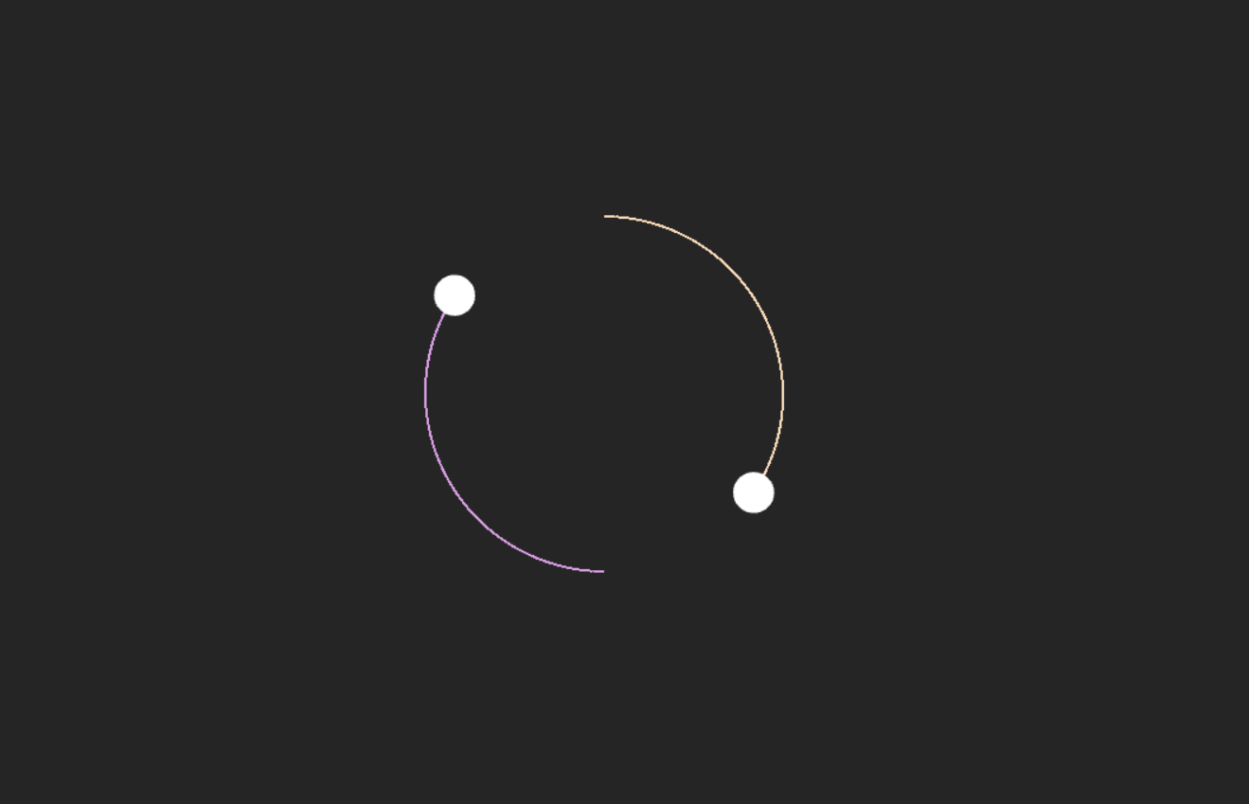

Slide 17
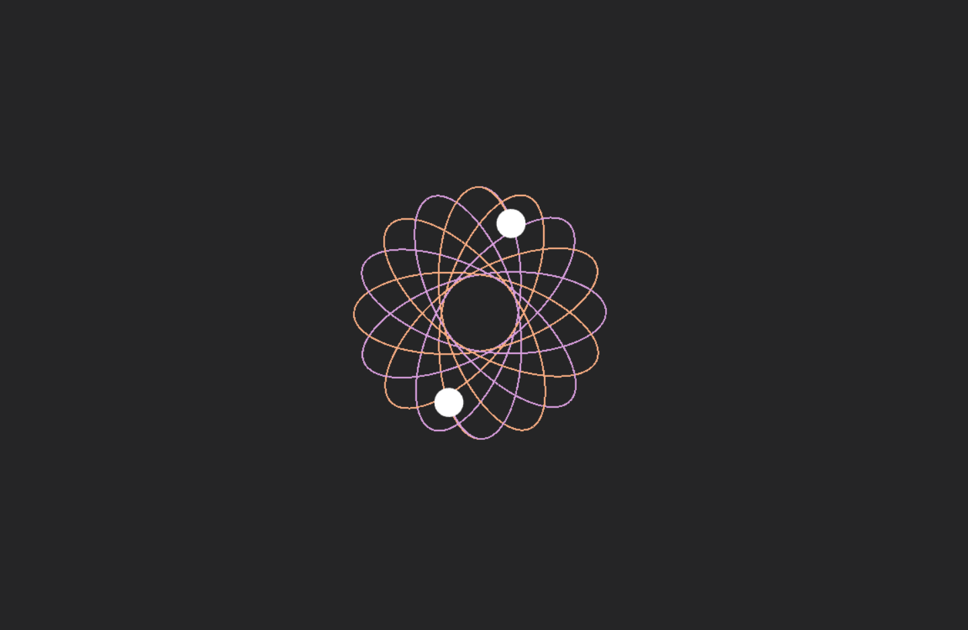

Slide 18
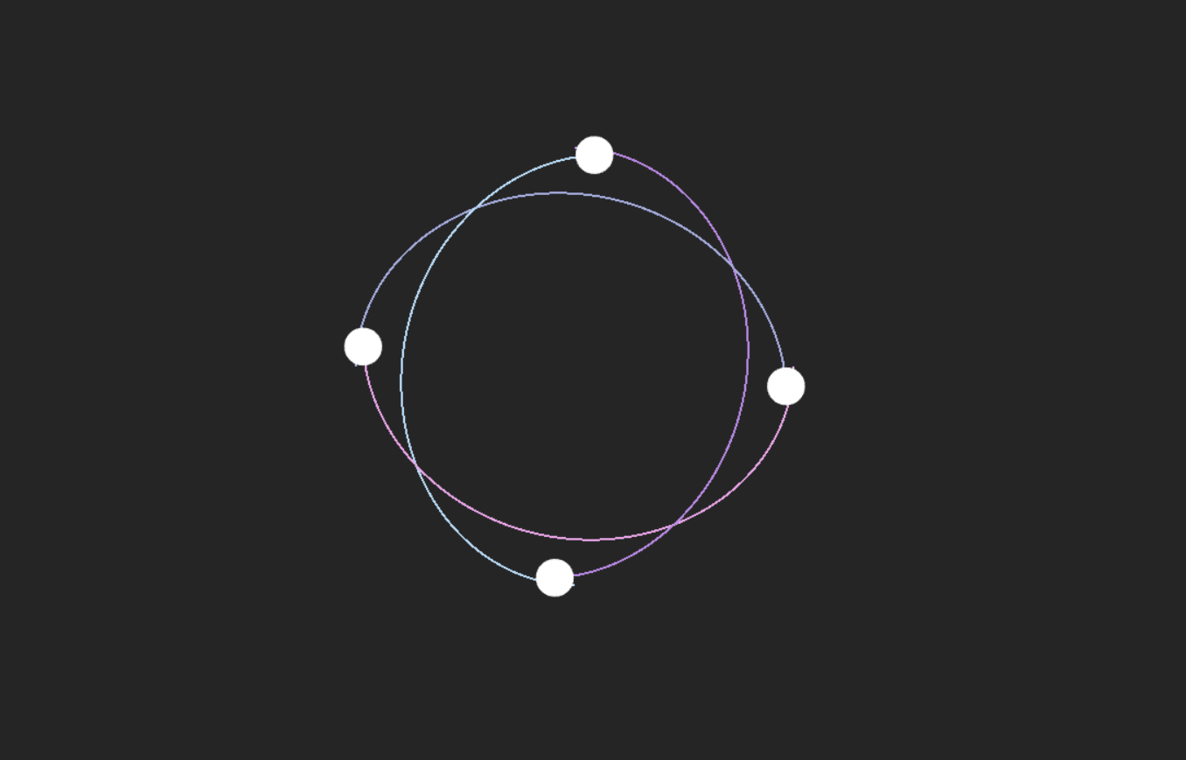

Slide 19
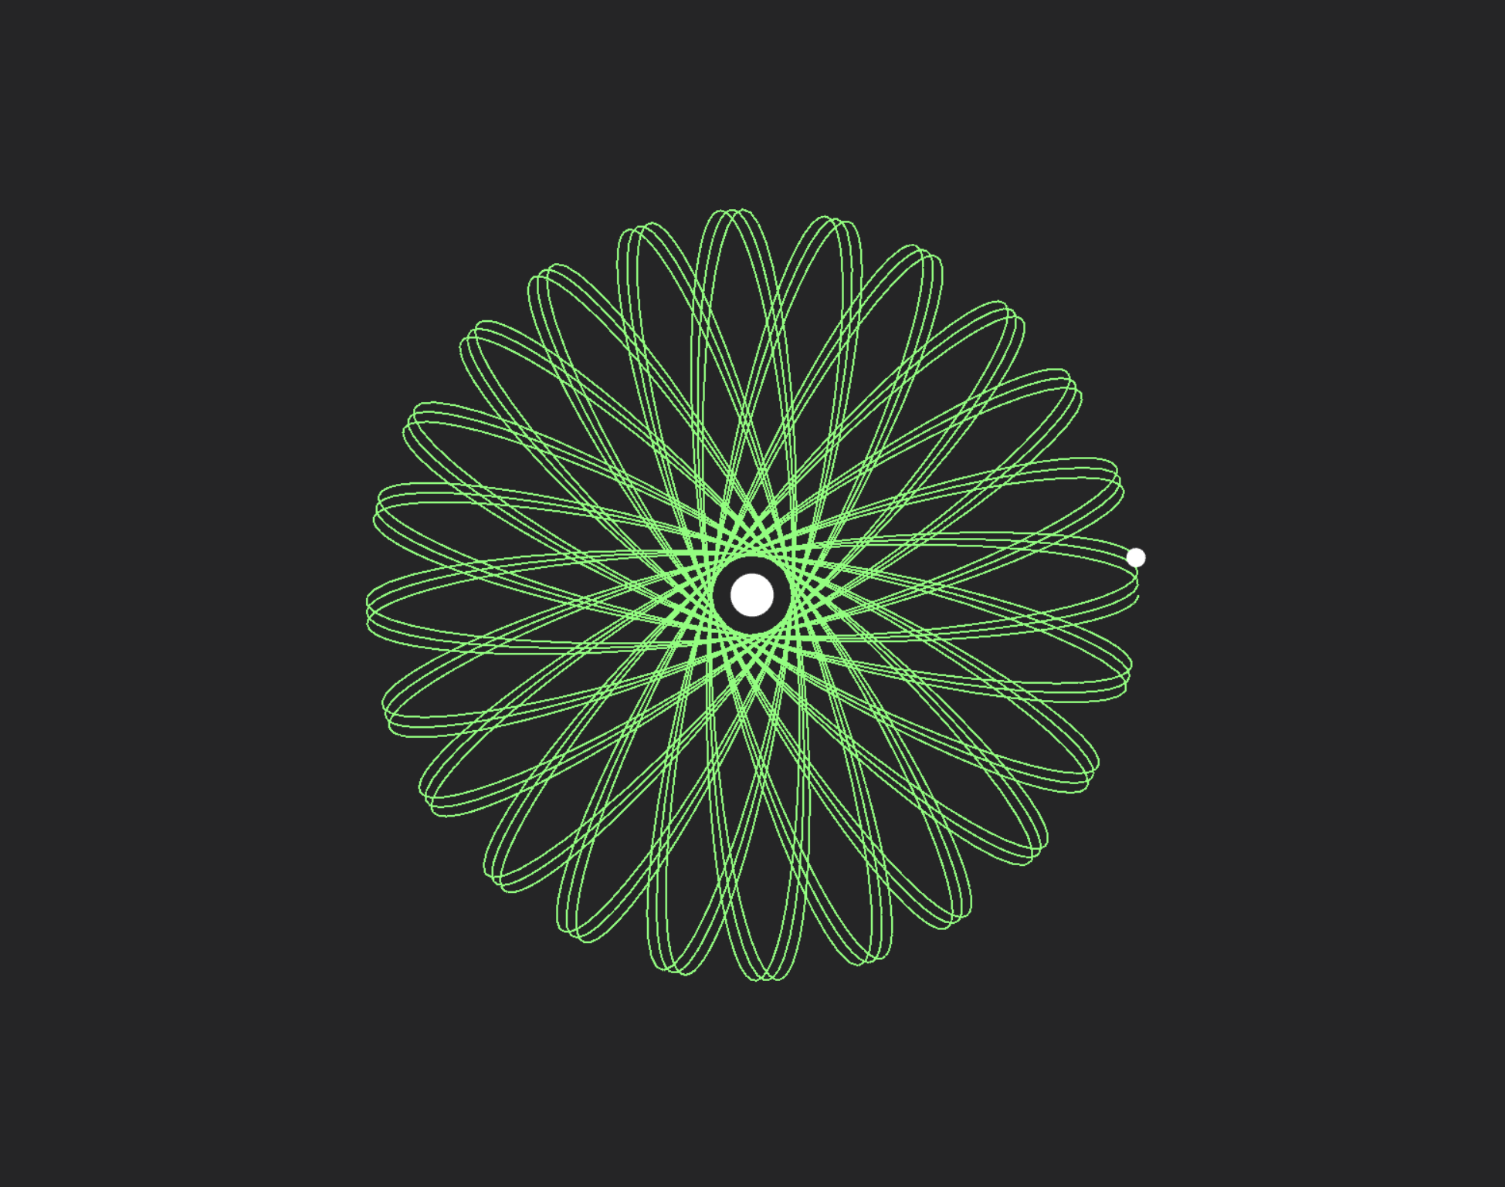

Slide 20
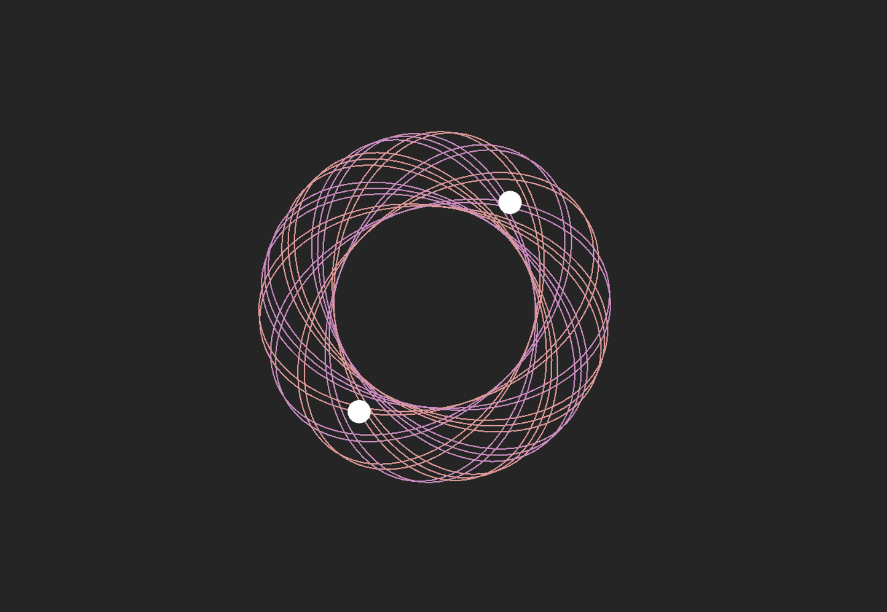

Slide 21
Šią programą išbandykite ir Jūs...
https://n-body-sim.vercel.app/

Slide 22
Literatūros sąrašas
https://en.wikipedia.org/wiki/Newton's_law_of_universal_gravitation
http://djbinder.com/articles/NBody/
https://en.wikipedia.org/wiki/N-body_simulation
https://github.com/Nazariglez/notan (Vaizdavimo biblioteka)

